Slide 1
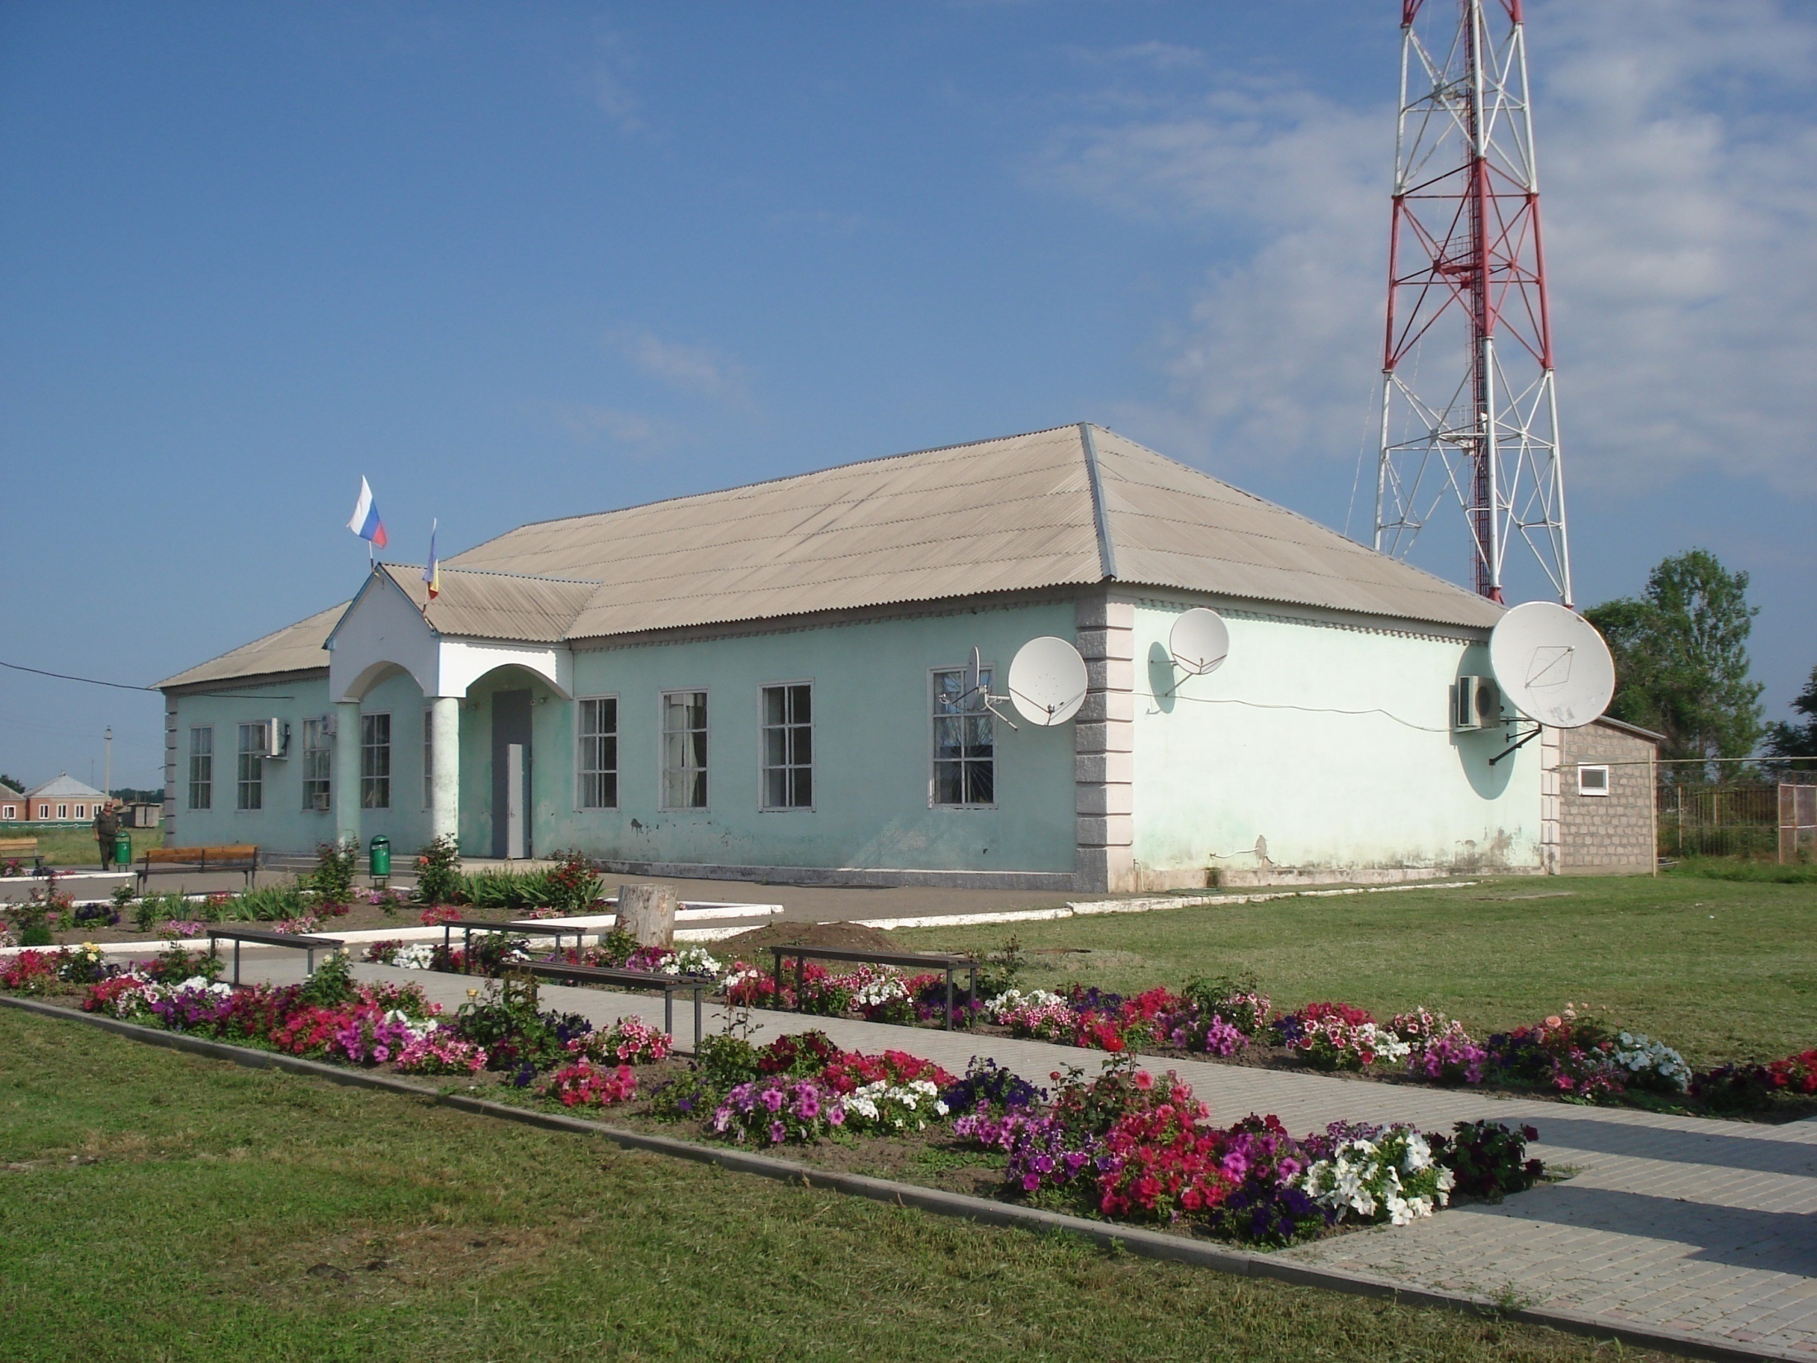
Бюджет
Шаумяновского сельского поселения
Егорлыкского района на 2018 год и плановый период 2019 и 2020 годов
Администрация Шаумяновского сельского поселения

Slide 2

Основные показатели исполнения бюджета на 2018 год и плановый период 2019 и 2020 годов
Доходная часть бюджета
Наименование показателя | План на 2018 г. | План на 2019 г. | План на 2020 г.
Общий объем доходов, всего: | 9549,5 | 9523,6 | 9855,0
в т.ч. налоговые и неналоговые поступления | 8110,2 | 8254,9 | 8405,2
в т.ч. безвозмездные поступления | 1439,3 | 1268,7 | 1449,8
Расходная часть бюджета
Общий объём расходов, всего | 9849,5 | 9823,6 | 10155,0
Результат исполнения бюджета( дефицит «-», профицит «+») | -300,0 | -300,0 | -300,0
2
Notes:
2

Slide 3

Динамика доходов бюджета Шаумяновского сельского поселения *
(тыс. рублей)
* - снижение доходов бюджета обусловлено снижением размера прочих межбюджетных трансфертов,поступающих из бюджета Ростовской области на для софинансирования расходных обязательств, возникающих при выполнении полномочий органов местного самоуправления по вопросам местного значения

Slide 4

Динамика поступлений собственных доходов в бюджет Шаумяновского сельского поселения (тыс. рублей)
Период с 2012г по 2017г включительно - отображены фактические данные поступления собственных доходов поселения.

Slide 5

Динамика безвозмездных поступлений в бюджет Шаумяновского сельского поселения
(тыс.рублей)
На диаграмме представлен уровень безвозмездных поступлений из бюджета Ростовской области по всем видам дотаций и иных межбюджетных трансфертов

Slide 6

Структура собственных доходов бюджета Шаумяновского сельского поселения в 2018 году

Slide 7
Структура собственных доходов бюджета Шаумяновского сельского поселения в 2019 году

Slide 8
Структура собственных доходов бюджета Шаумяновского сельского поселения в 2020 году

Slide 9

Динамика расходов бюджета Шаумяновского сельского поселения
(тыс.рублей)

Slide 10

Расходы бюджета Шаумяновского сельского поселения в 2018 году

Slide 11
Расходы бюджета Шаумяновского сельского поселения в 2019 году

Slide 12
Расходы бюджета Шаумяновского сельского поселения в 2020 году

Slide 13





Расходы на содержание муниципальных бюджетных учреждений культуры*
*- с 01.01.2017г. бибилиотечное обслуживание население хутора передано на районный уровень

Slide 14

Расходы Шаумяновского сельского поселения в 2018 году в разрезе муниципальных программ

Slide 15
Расходы Шаумяновского сельского поселения в 2019 году в разрезе муниципальных программ

Slide 16
Расходы Шаумяновского сельского поселения в 2020 году в разрезе муниципальных программ

Slide 17
Основные направления расходования средств бюджета Шаумяновского сельского поселения (тыс .руб.)
Наименование показателя | 2017 г (факт) | 2018г (план) | 2019г. (план) | 2020г (план)
Количество жителей поселения на начало года (человек) | 1917 | 1920 | 1920 | 1920
Объем доходов бюджета поселения в расчете на 1 жителя | 4,82 | 4,97 | 4,96 | 5,13
Объем расходов бюджета поселения в расчете на 1 жителя | 4,81 | 5,13 | 5,12 | 5,29
Объем расходов поселения на жилищно-коммунального хозяйства в расчете на 1 жителя | 0,95 | 0,86 | 0,88 | 0,90
Объем расходов поселения на культуру в расчете на 1 жителя | 1,46 | 1,83 | 1,79 | 1,94
Объем расходов поселения на содержание органов местного самоуправления в расчете на 1 жителя | 2,31 | 2,29 | 2,29 | 2,30
17

